Slide 1
chapter04
phonebook 만들기
(Model 1)
phonebook1 개요 및 분석
JSP 태그
request 객체 메소드
Get방식, Post방식
리다이렉션, 경로
guestbook01 만들기 : Model 1

Slide 2
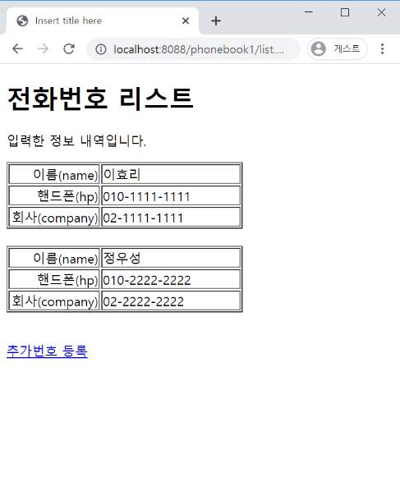
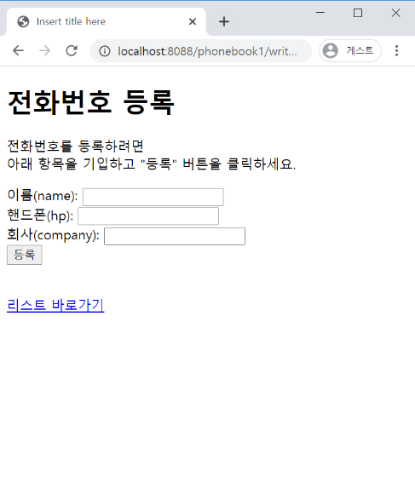
phonebook1 개요 및 분석
01
개요
http://localhost:8088/phonebook1/list.jsp
이름,
핸드폰,
회사
등록

Slide 3
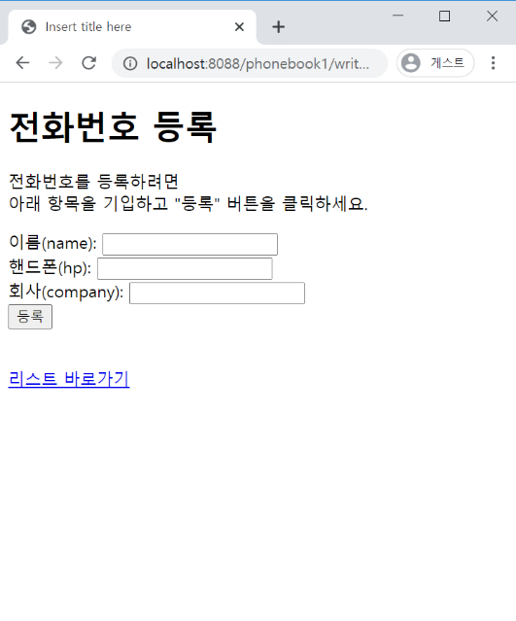
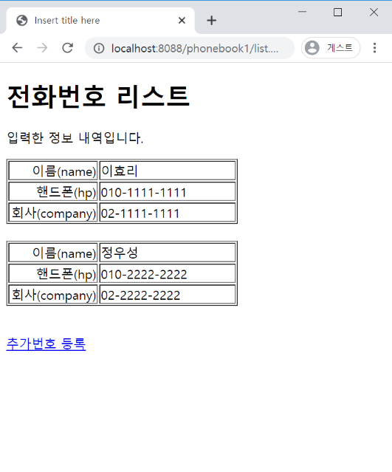
phonebook1 개요 및 분석
01
분석-DB
*테이블정보
person
person_id | number(5) | PK
name | VARCHAR2(30) | NOT NULL
hp | VARCHAR2(20)
company | VARCHAR2(20)
✓
✓
✓
✓
✓
✓

Slide 4




phonebook1 개요 및 분석
PhoneDao
personInert(PersonVo personVo)
personDelete(int perosnId)
personUpdate(PersonVo personVo)
getPersonList()
getPersonList(String keyword)
01
분석-리스트
Rqeust(요청)
Request header
Request body
Tomcat
phonebook1
rquest
phoneDao 객체
http://localhost:8088/phonebook1/list.jsp
getPersonList()
list.jsp
객체
Response(응답)
response
Response header
Response body
(html)
jdbc
list
Vo
Vo
Vo
DB
http://localhost:8088/phonebook1/writeForm.jsp
링크는 주소치고 엔터효과

Slide 5
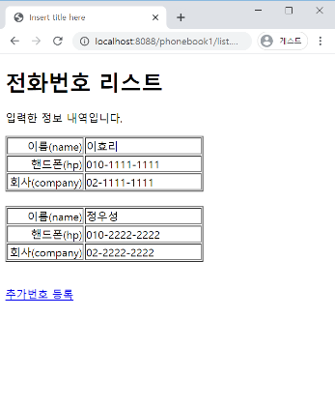
phonebook1 개요 및 분석
01
분석-등록 폼
Rqeust(요청)
http://localhost:8088/phonebook1/writeForm.jsp
Tomcat
Request header
Request body
phonebook1
rquest
writeForm.jsp
객체
response
Response(응답)
Response header
Response body
(html)
DB(Doa)를 사용하지 않는 요청
DB

Slide 6
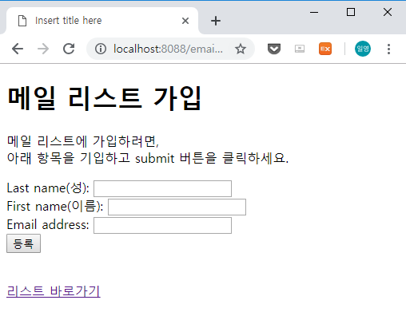




phonebook1 개요 및 분석
01
분석-등록(get 방식) - 설명
http://localhost:8088/phonebook1/insert.jsp?name=유재석&hp=010-2222-2222&company=02-2222-2222
Rqeust(요청)
Request header
*파라미터
name=유재석
hp=010-2222-2222
company=02-2222-2222
Request body
Tomcat
phonebook1
phonebookDao 객체
rquest
personInsert()
getPersonList()
insert.jsp
객체
폼은 파라미터 있는 주소 요청을 만들어주는 효과
response
list
Response(응답)
Vo
Vo
Vo
Response header
Response body
<html>
list.jsp 와 코드가 동일하다
리다렉트로 대체
list.jsp 와 코드가 동일하다
리다렉트로 대체
DB

Slide 7
phonebook1 개요 및 분석
01
분석-등록(get 방식) - 결론
http://localhost:8088/phonebook1/insert.jsp?name=유재석&hp=010-2222-2222&company=02-2222-2222
Rqeust(요청)
Request header
*파라미터
name=유재석
hp=010-2222-2222
company=02-2222-2222
Request body
Tomcat
phonebook1
phonebookDao 객체
rquest
personInsert()
insert.jsp
객체
폼은 파라미터 있는 주소 요청을 만들어주는 효과
response
리스트 요청
Response(응답)
Response header
Response body
(리다이렉트 코드)
http://localhost:8088/phonebook1/list.jsp
DB
4페이지 요청-응답 실행

Slide 8
phonebook1 개요 및 분석
Rqeust(요청)
Request header
Request body
*파라미터
name=유재석
hp=010-2222-2222
company=02-2222-2222
01
분석-등록(post 방식)
http://localhost:8088/phonebook1/insert.jsp
Rqeust(요청)
Request header
Request body
(파라미터)
Tomcat
phonebook1
rquest
phonebookDao 객체
personInsert()
insert.jsp
객체
response
Response(응답)
리스트 요청
Response header
Response body
(리다이렉트코드)
http://localhost:8088/emailbook1/list.jsp
DB
4페이지 요청-응답 실행

Slide 9
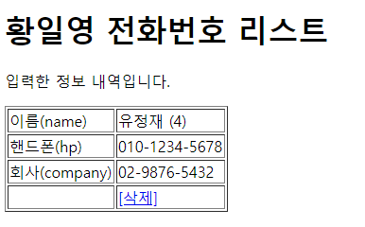



phonebook1 개요 및 분석
01
분석-삭제
Rqeust(요청)
http://localhost:8088/phonebook1/delete.jsp?id=1
Request header
(파라미터)
id=1
Request body
Tomcat
phonebook1
rquest
phonebookDao 객체
personDelete()
delete.jsp
객체
리스트 요청
리다이렉트 코드
response
Response(응답)
Response header
Response body
(리다이렉트코드)
DB
Rqeust(요청)
리스트 화면
Request header
Request body
Tomcat
phonebook1
rquest
phonebookDao 객체
getPersonList()
list.jsp
객체
Response(응답)
response
Response header
Response body
(html)
jdbc
list
Vo
Vo
Vo

Slide 10
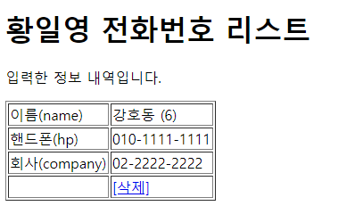
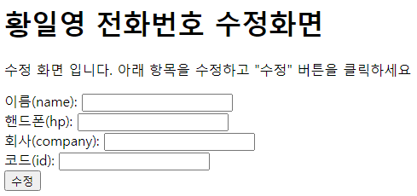

phonebook1 개요 및 분석
01
분석-수정폼
http://localhost:8088/phonebook1/updateForm.jsp?id=6
Rqeust(요청)
Request header
Request body
Tomcat
phonebook1
phonebookDao 객체
rquest
updateForm.jsp
객체
getPerson(3)
[수정]
response
Response(응답)
Response header
Response body
<html>
Vo
DB
DB
http://localhost:8088/phonebook1/update.jsp?name=김호동&hp=010-0000-0000&company=02-0000-0000&id=6

Slide 11
phonebook1 개요 및 분석
01
분석-수정
http://localhost:8088/phonebook1/update.jsp?name=김호동&hp=010-0000-0000&company=02-0000-0000&id=6
Rqeust(요청)
Request header
Request body
(파라미터)
Tomcat
phonebook1
rquest
phonebookDao 객체
personUpdate()
update.jsp
객체
response
Response(응답)
리스트 요청
리다이렉트 코드
Response header
Response body
(리다이렉트코드)
DB
http://localhost:8088/phonebook1/list.jsp

Slide 12
chapter04
phonebook 만들기
(Model 1)
phonebook1 개요 및 분석
JSP 태그
request 객체 메소드
Get방식, Post방식
리다이렉션, 경로
guestbook1 만들기 : Model 1

Slide 13
JSP 태그
02
기본태그
Tag | Name | Purpose
<% %> | JSP 스크립틀릿 | Java 구문을 JSP 페이지에 삽입
<%= %> | JSP 표현식 | Java 표현식을 문자열로 출력
<%@ %> | JSP 지시자 | JSP 페이지 전체에 적용되는 조건을 설정
<%-- --%> | JSP 주석 | JSP 페이지에 주석 구문을 삽입
<%! %> | JSP 선언문 | 인스턴스 변수 및 메소드를 선언
Java 클래스를 import하는 JSP 코드
<%@ page import="java.util.List" %>
<%@ page import="com.javaex.dao.PhoneDao" %>
<%@ page import="com.javaex.vo.PersonVo" %>

Slide 14
chapter04
phonebook 만들기
(Model 1)
phonebook1 개요 및 분석
JSP 태그
request 객체 메소드
Get방식, Post방식
리다이렉션, 경로
guestbook1 만들기 : Model 1

Slide 15
request 객체 메소드
03
request 객체 메소드
메소드 | 설명
getParameter(String param) | 주어진 이름의 파라미터가 갖는 값을 리턴한다. 지정된 파라미터가 없는 경우에는 null을 리턴한다.
getParameterValues(String param) | 주어진 이름의 파라미터가 갖는 모든 값을 String 타입의 배열로 리턴한다. 파라미터가 다중 선택이 가능한 리스트 또는 체크 박스 값이라면, 여러 개의 값이 하나의 이름으로 전달 될 수 있다.
getParameterNames() | request 객체에 포함되어 있는 모든 파라미터의 이름을 Enumeration(열거형) 객체로 리턴한다. request에 파라미터가 하나도 없는 경우에는 비어있는 Enumeration 객체를 리턴한다.

Slide 16
chapter04
phonebook 만들기
(Model 1)
phonebook1 개요 및 분석
JSP 태그
request 객체 메소드
Get방식, Post방식
리다이렉션, 경로
guestbook1 만들기 : Model 1

Slide 17
Get방식 Post방식
04
Get 방식
  가능한 한 빠르게 데이터를 전송하기 원하는 경우
  4KB 보다 적은 데이터를 보내는 경우
  파라미터가 URL에 표시되어도 상관없는 경우
  사용자가 웹 페이지를 브라우저에 등록(bookmark)할 때 파라미터를 포함하는 경우
Post 방식
  4KB가 넘는 데이터를 전송하는 경우
  URL 뒤에 파라미터가 덧붙여지면 안 되는 경우

Slide 18
chapter04
phonebook 만들기
(Model 1)
phonebook1 개요 및 분석
JSP 태그
request 객체 메소드
Get방식, Post방식
리다이렉션, 경로
guestbook1 만들기 : Model 1

Slide 19
리다이렉트, 경로
05
리다이렉트
  웹서버가 브라우저에게 지정한 페이지로 이동하도록 지시합니다.
  (강제로 지정한페이지로 이동됩니다.)
  response.sendRedirect("list.jsp");
상대경로, 절대경로
  / ←루트디렉토리 : 도메인
  ./ 또는 _ ←현재위치

Slide 20
chapter04
phonebook 만들기
(Model 1)
phonebook1 개요 및 분석
JSP 태그
request 객체 메소드
Get방식, Post방식
리다이렉션, 경로
guestbook1 만들기 : Model 1

Slide 21
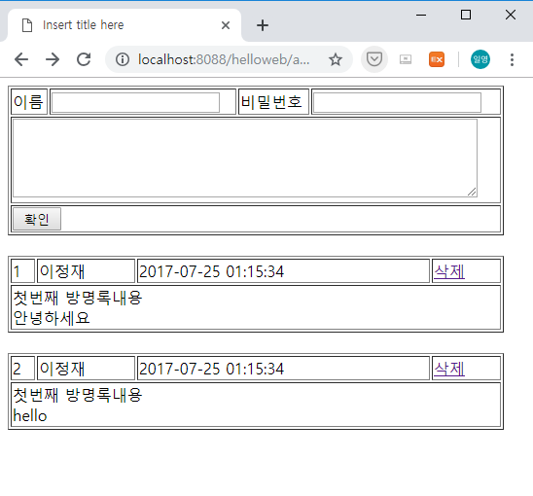
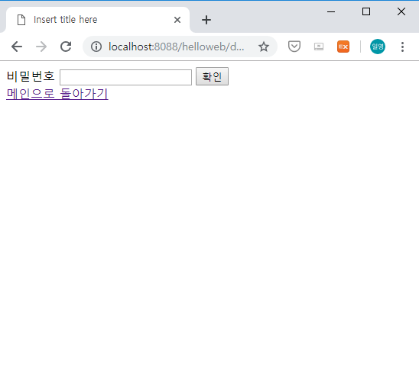
guestbook1 만들기
06
분석-개요
이름
비밀번호
내용
등록
삭제

Slide 22
guestbook1 만들기
06
분석-DB
✓
✓
✓
✓
✓
guestbook
no | number | PK | 식별번호
name | varchar2(80) |  | 이름
password | varchar2(20) |  | 비밀번호
content | varchar2(2000) |  | 본문
reg_date | date |  | 등록일

Slide 23
guestbook1 만들기
06
분석-등록리스트
Rqeust(요청)
Request header
Request body
Tomcat
guestbook1
http://localhost:8088/guestbook1/addList.jsp
rquest
GuestBookDao 객체
getList()
addList.jsp
객체
response
Response(응답)
Response header
Response body
(html)
DB

Slide 24
guestbook1 만들기
06
분석-등록(post)
name=이효리&password=1234&content=첫번째
Rqeust(요청)
http://localhost:8088/guestbook1/add.jsp
Request header
Request body
(파라미터)
Tomcat
guestbook1
rquest
GuestBookDao 객체
insert()
add.jsp
객체
response
Response(응답)
Response header
Response body
(리다이렉트코드)
리스트 요청
DB
http://localhost:8088/guestbook1/addList.jsp

Slide 25
guestbook1 만들기
06
분석-삭제폼
http://localhost:8088/guestbook1/deleteForm.jsp?no=3
Rqeust(요청)
Request header
Request body
Tomcat
guestbook1
rquest
GuestBookDao 객체
deleteForm.jsp
객체
response
Response(응답)
Response header
Response body
(html) ← no값
DB

Slide 26
guestbook1 만들기
06
분석-삭제(post)
no=3
Rqeust(요청)
http://localhost:8088/guestbook1/delete.jsp
Request header
Request body
(파라미터)
Tomcat
guestbook1
rquest
GuestBookDao 객체
delete()
delete.jsp
객체
response
Response(응답)
리스트 요청
Response header
Response body
(리다이렉트코드)
DB
http://localhost:8088/guestbook1/addList.jsp

